Slide 1
Et si je fabriquais des jeans…
Le Parfémi

Slide 2
Table des matières
L’origine du nom…...........................................................3 D’où vient l’idée?..............................................................4
Comment un jeans peut-il être écologique?.............5
La structure d’une usine………………………………………….6
Les types de Parfémi……………………………………………….8
Les jeans usés………………………………………………..............10
Les visages publicitaires………………………………………..…11
Résumé sur Parfémi……..…………………………………………13

Slide 3
L’origine du nom
Le nom „Parfémi” cache un jeans génial: c’est écologique, abordable et enfin c’est un plaisir de le porter.
C’est pourquoi on dit que ce jeans est parfait, et la partie „émi” vient du nom de l’inventeur, Noémi Ágai.

Slide 4
D’où vient l’idée ?
De nos jours, il est très difficile de trouver un jeans qui s’adapte parfaitement à notre silhouette, qui ne nuit pas à l’environnement, qui n’est pas trop cher et que nous aimons comme il est.
Un jour, je me suis baladée dans un magasin pour acheter un nouveau jeans, mais tous avaient une petite faute.
Voici la raison pour laquelle j’ai eu l’idée de créer le jeans le plus parfait.

Slide 5
Écologique ?!
La réponse: oui ! Pour la première étape, je fonderais plusieurs usines dans le monde: une usine/200.000 km². Comme ça, le chemin des jeans des usines aux armoires n’est pas trop long, en essayant de ne pas endommager l’environnement. De cette façon, il est possible de donner du travail pour ceux qui n’en ont pas.

Slide 6
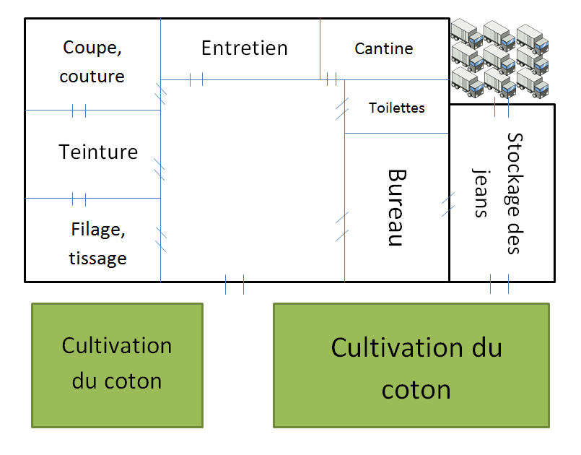
Une usine

Slide 7
Toutes les étapes que la production des jeans demande seraient disponibles dans une seule usine. J’essayerais de ne pas utiliser de l’énergie polluante, mais de l’énergie renouvelable, comme le soleil avec l’utilisation des solaires. Bien sûr, il y aurait une cantine où les ouvriers pourraient manger s’ils avaient faim. Je ne laisserais pas mes employés travailler plus de 8 heures par jour pour pouvoir atteindre la production la plus efficace.

Slide 8
Parfémi à la mode
En dehors d’être écologique, mes jeans seraient tout à fait à la mode. Tout le monde trouverait le jeans qui lui va le mieux: les minces, les gros, les petits, les grands, les jeunes, les vieux, les ouvriers et les stars aussi. Avec le support de beaucoup d’usines, ça serait possible sans doute! Allons-y, voyons quelques-uns de Parfémi !

Slide 9
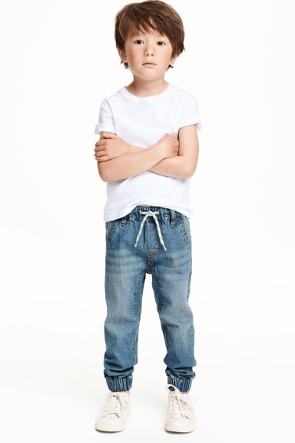
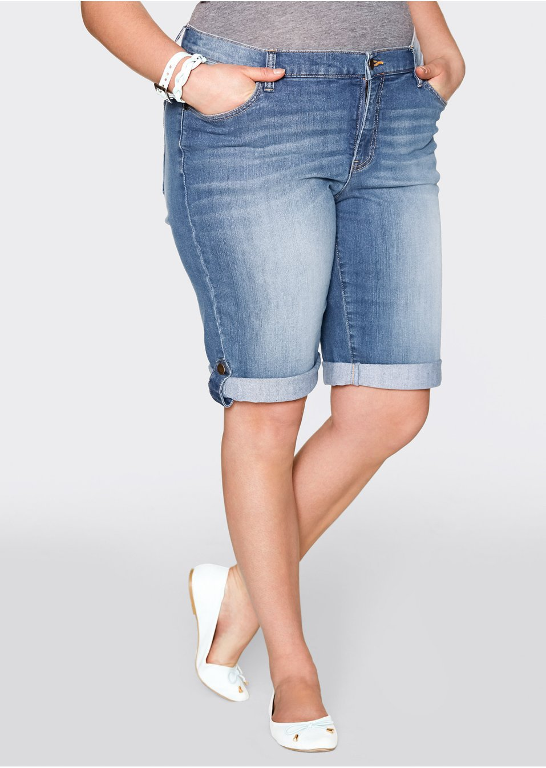
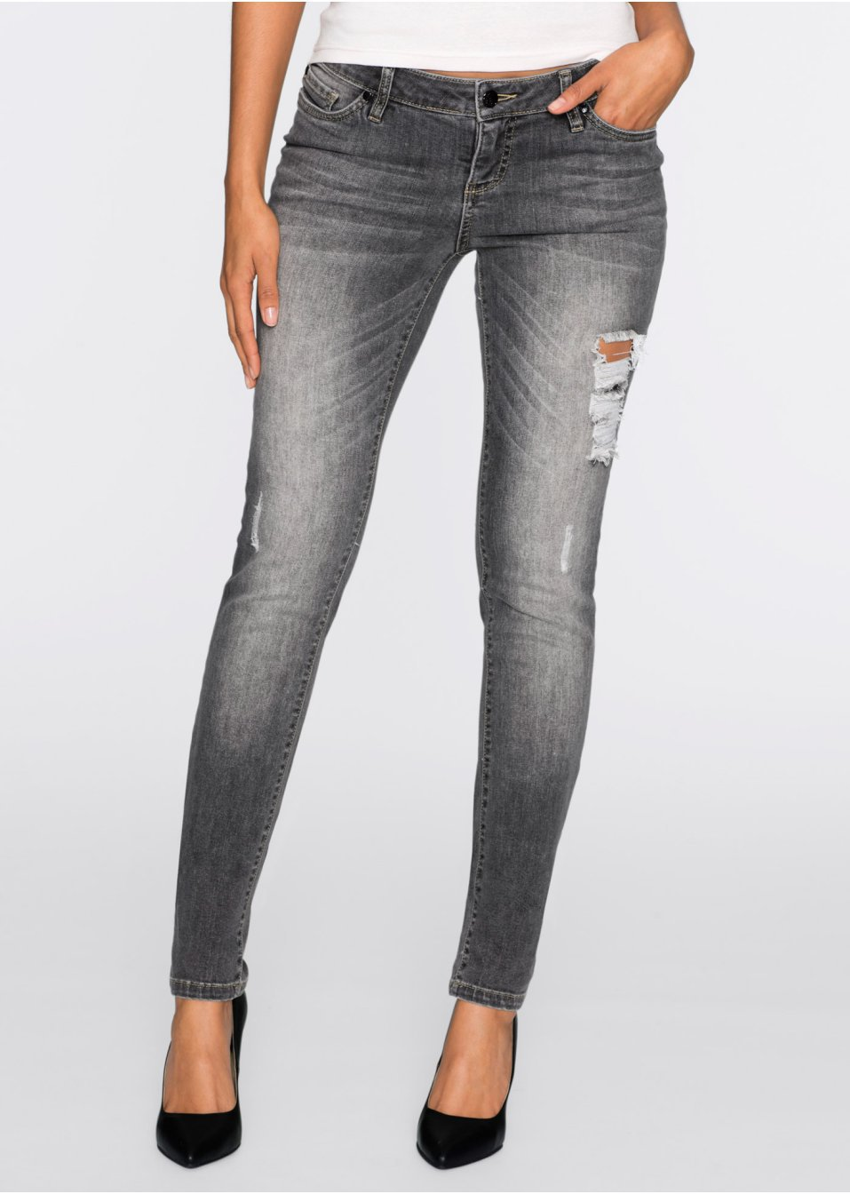
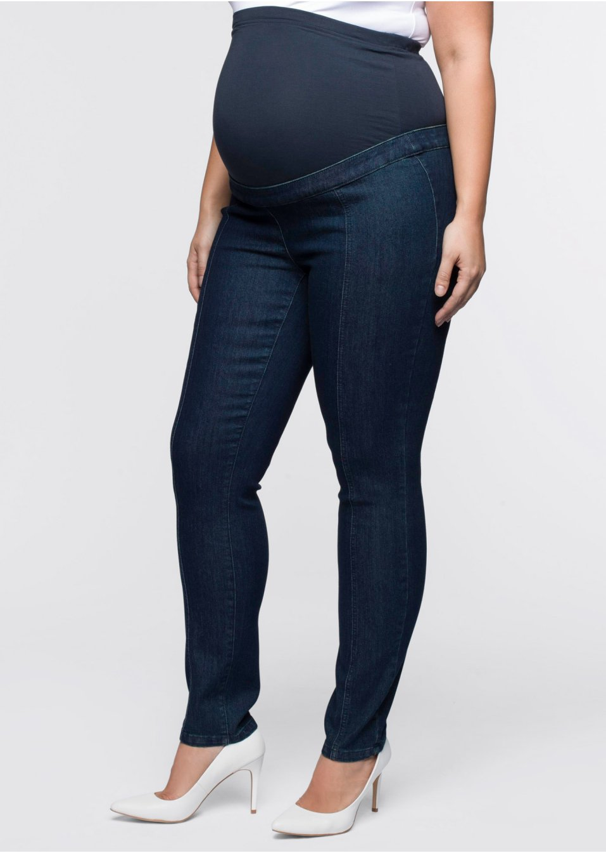
Pour ceux qui aiment les jeans déchirés
Pour les petits
Pour l’été
Pour ceux qui ont beaucoup de travail
Pour les femmes enceinte

Slide 10
Et si je n’en ai plus besoin?
N’y pensons pas de le mettre dans la poubelle ! Il y a beaucoup de choses à faire avec les jeans usés.
Donner aux personnes qui peuvent encore les utiliser
Transformer en short, en sac, en trousse etc.
Renvoyer à une de nos usines où on peut les réutiliser

Slide 11
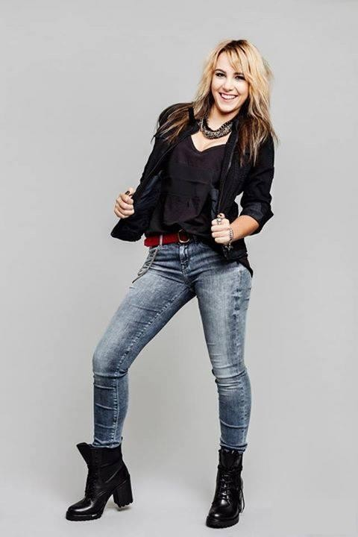
Comment je ferais connaître mes jeans ?
Je choisirais toujours un visage publicitaire qui s’adapte aux jeans différents.
En Hongrie:
Les ados de nos jours aiment Andi Tóth
Les personnes plus âgées préfèrent Judit Hernádi
Dávid Verrasztó n’est pas désagréable pour les hommes non plus

Slide 12
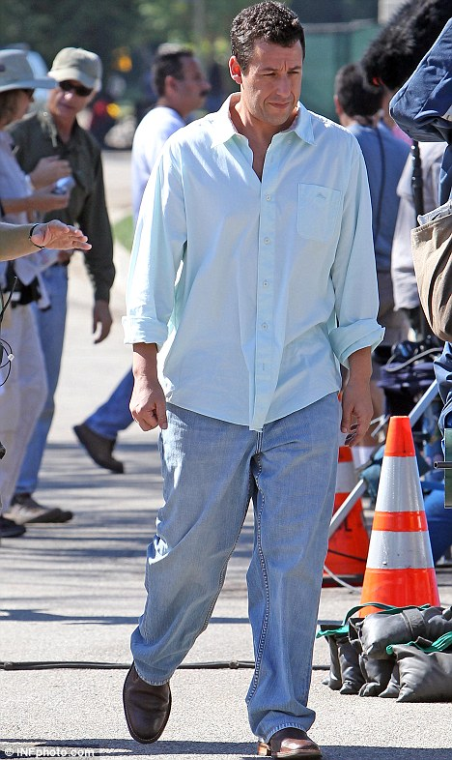
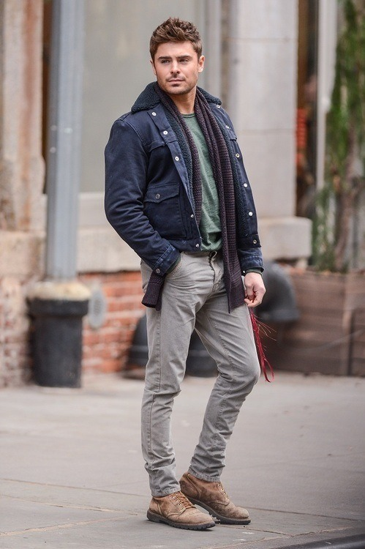
Dans le monde:
Sandra Bullock a beaucoup de fans
Comme Adam Sandler
Ou Zac Efron

Slide 13
Résumé sur Parfémi
Parfémi est un type de jeans écologique, confortable, abordable et varié, en un seul mot: parfait.
Écologique, parce qu’il y a beaucoup d’usines partout dans le monde où on utilise de l’énergie renouvelable.
Confortable, parce qu’il existe beaucoup de genres de Parfémi, à partir d’une grande taille jusqu’aux salopettes pour les bébés.
Varié, comme ça se voit dans les pubs, n’importe qui peut le porter dans le monde entier.

Slide 14
Merci de votre attention!
Créateur: Ágai Noémi
Lycée Calviniste de Gödöllő, 9.b
Visages publicitaires: Andi Tóth
Judit Hernádi
Dávid Verrasztó
Sandra Bullock
Adam Sandler
Zac Efron
Portez le Parfémi vous aussi!

